Slide 1
Relua dünyası inspo

Slide 2
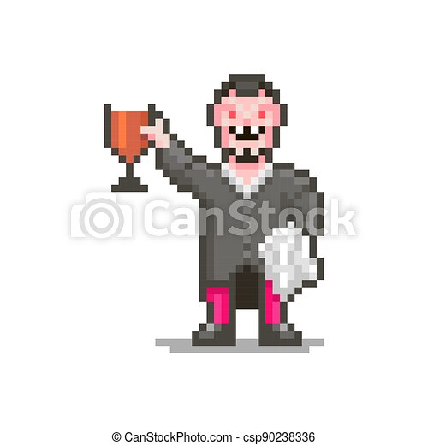
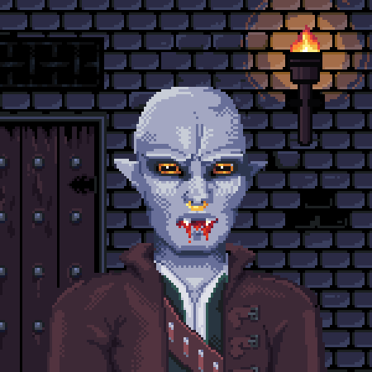
Karakterler
Safkan olanların dış görünüşü diğerlerinden daha canavarca, klasik vampir görünüşünde değiller.

Slide 3
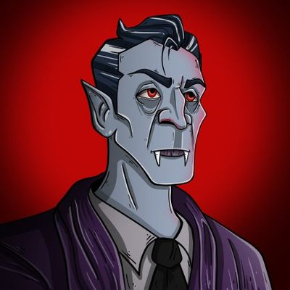
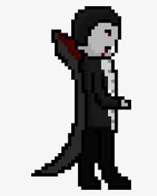
Hayvan ile beslenenler daha insancıl görünüşlü

Slide 4
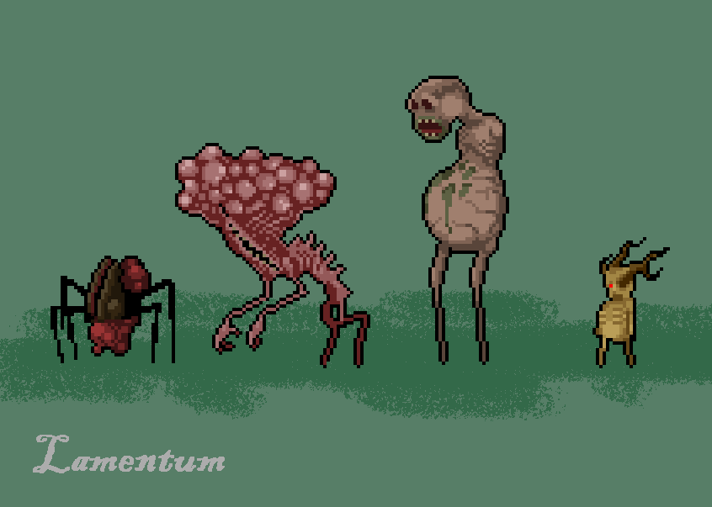
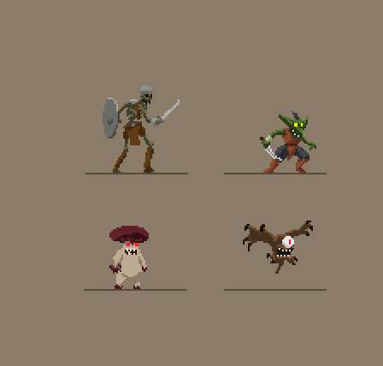
Savaşılabilcek diğer karakterler

Slide 5
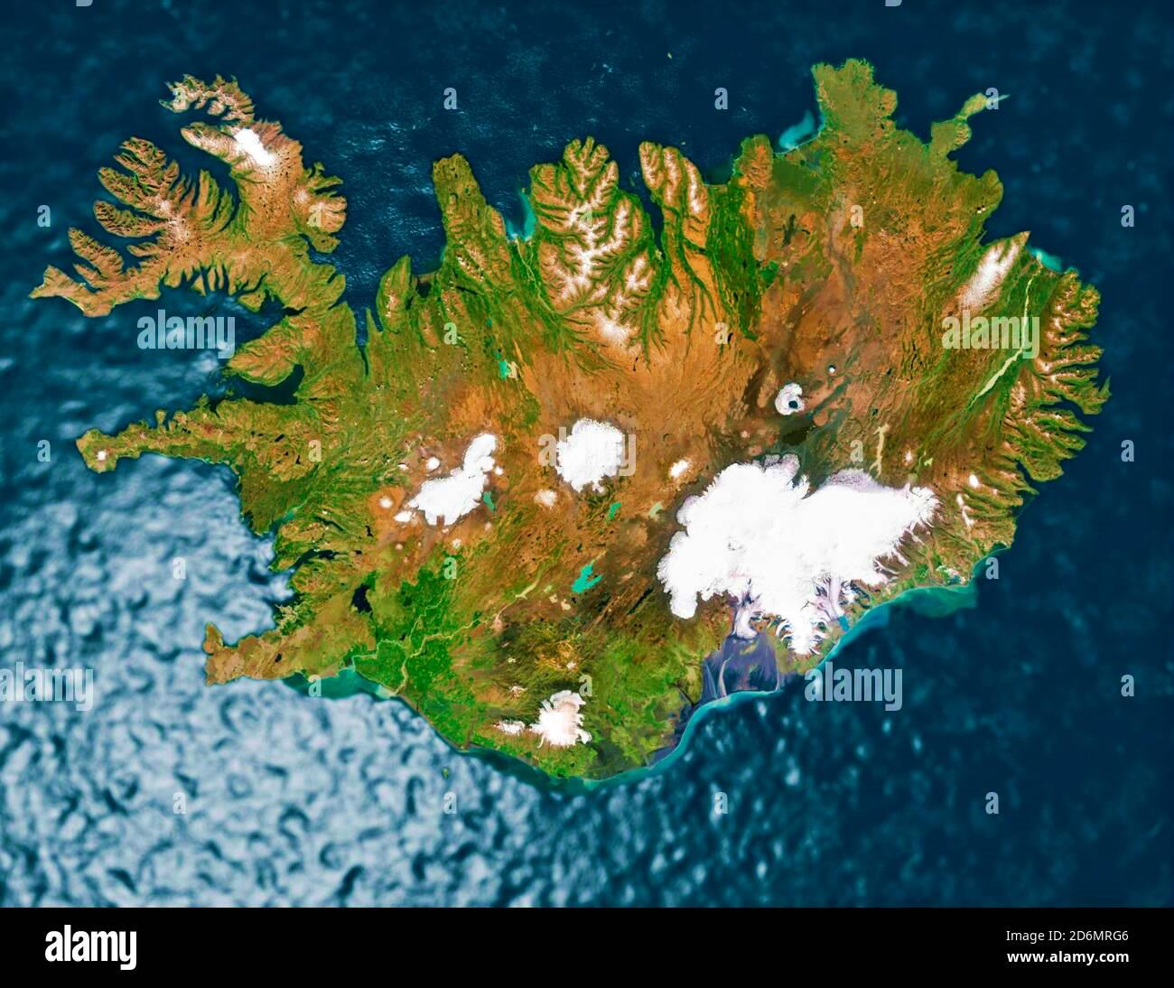
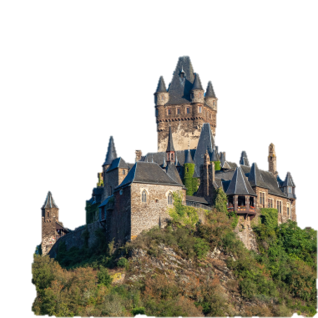
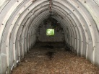
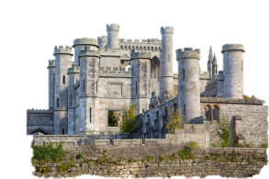
Harita
soare
sığınaklar
sange
(Giriş kısmında böyle harita koyup bulunduğu bölümü gösterebilir)

Slide 6
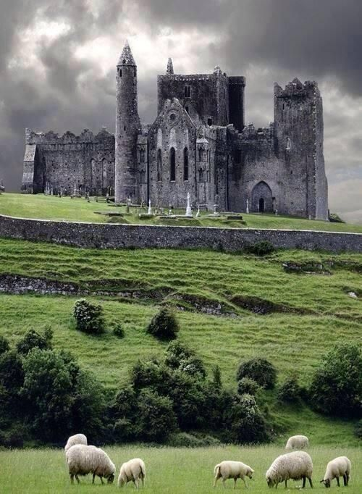
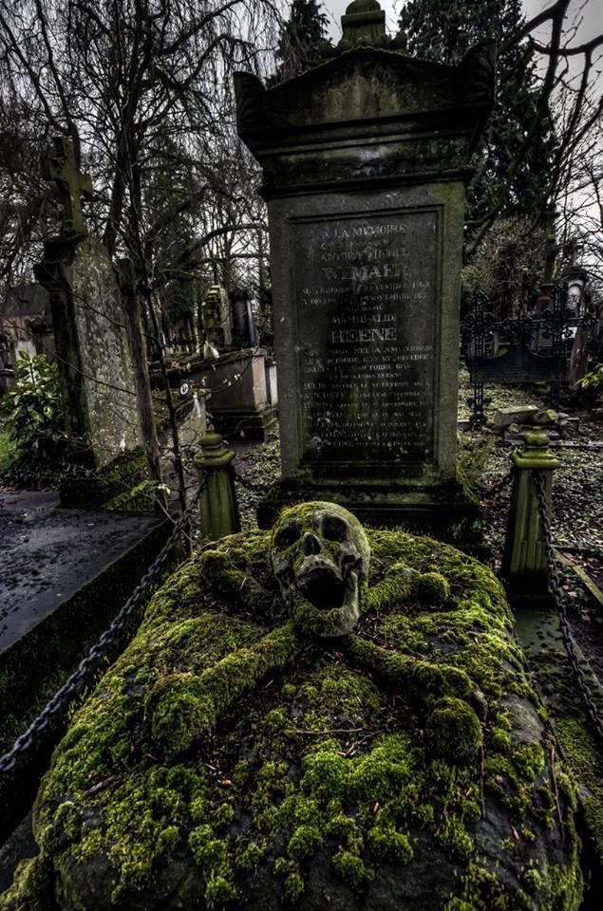
Başlangıç [Sange Mabedi/Şatosu] (sahne/çevre)

Slide 7
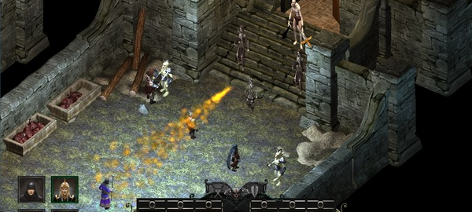

Slide 8
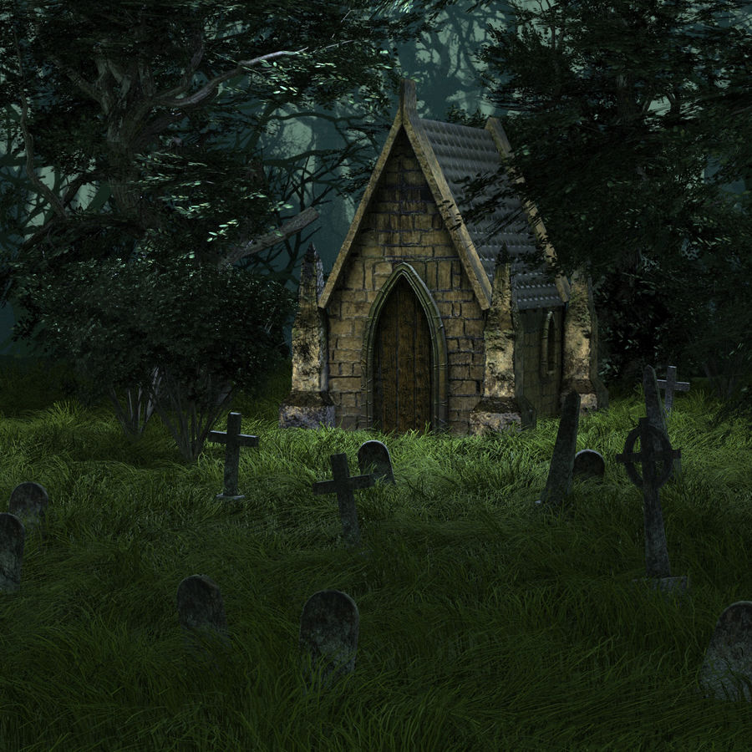

Slide 9
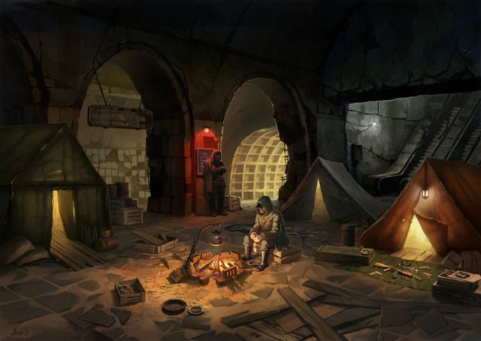
İlk Bölüm [Soare Kuşatması]
İnsanların sığınakları

Slide 10
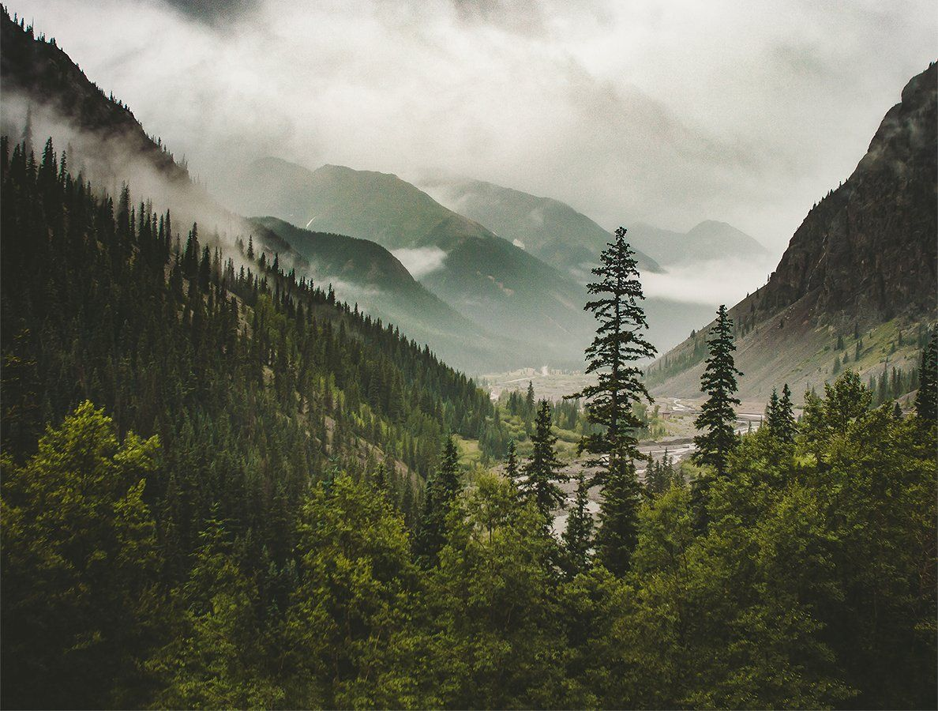
İnsanlar dağlarda olduğu için çevreye ağaçlar kayalıklar vs konulabilir

Slide 11
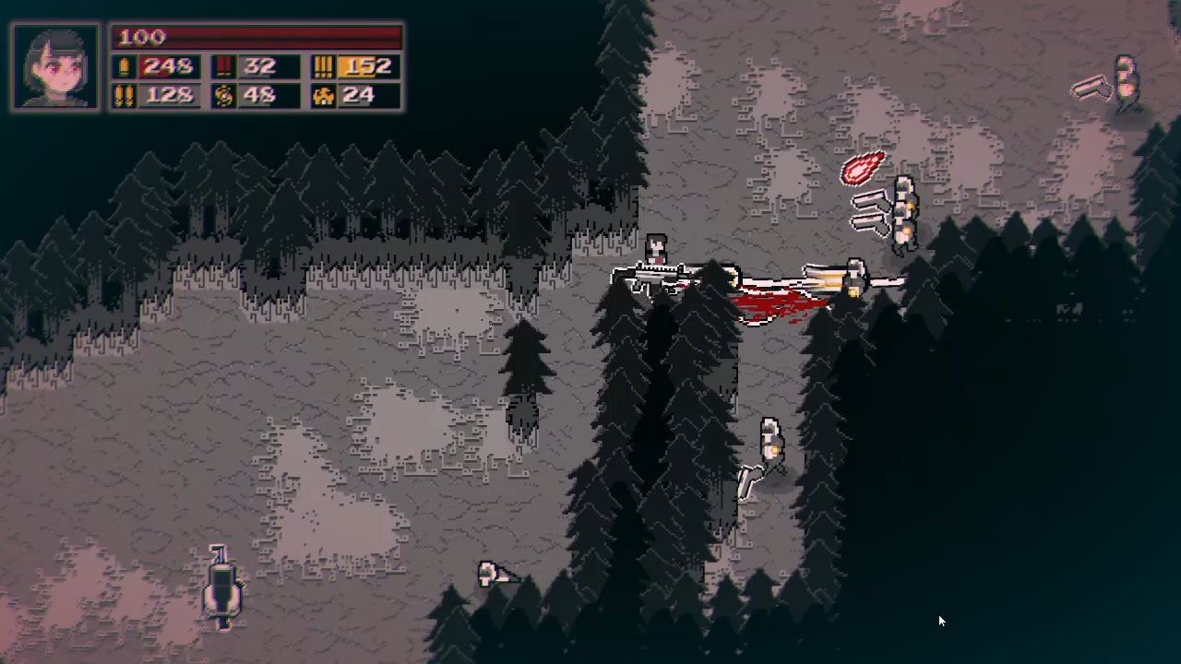

Slide 12
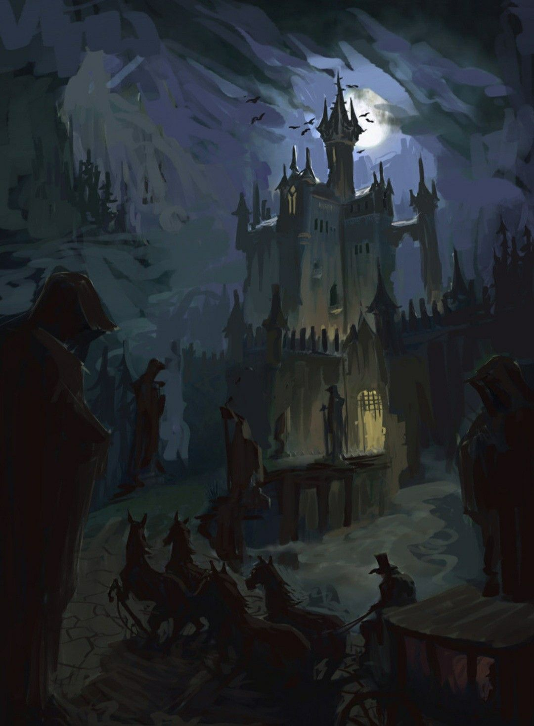
İkinci Bölüm [Curat Mabedi/Şatosu]
Daha gösterişli ve karanlık

Slide 13
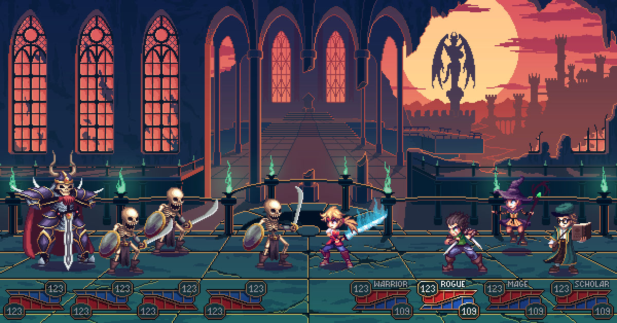

Slide 14
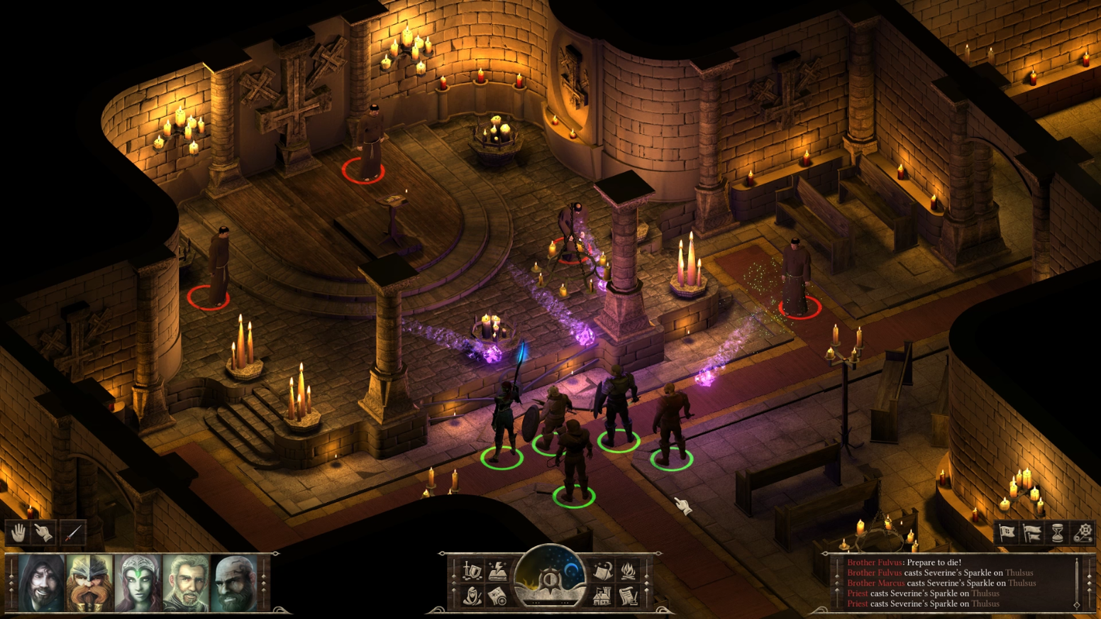

Slide 15
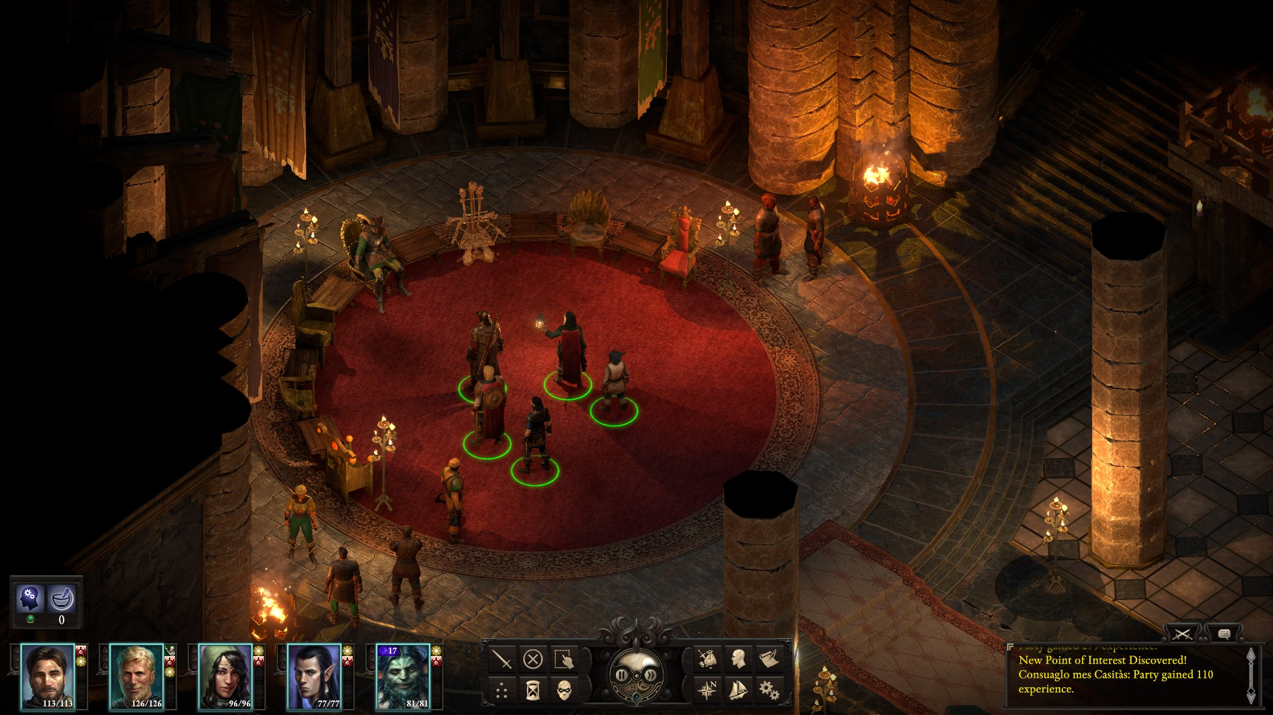

Slide 16
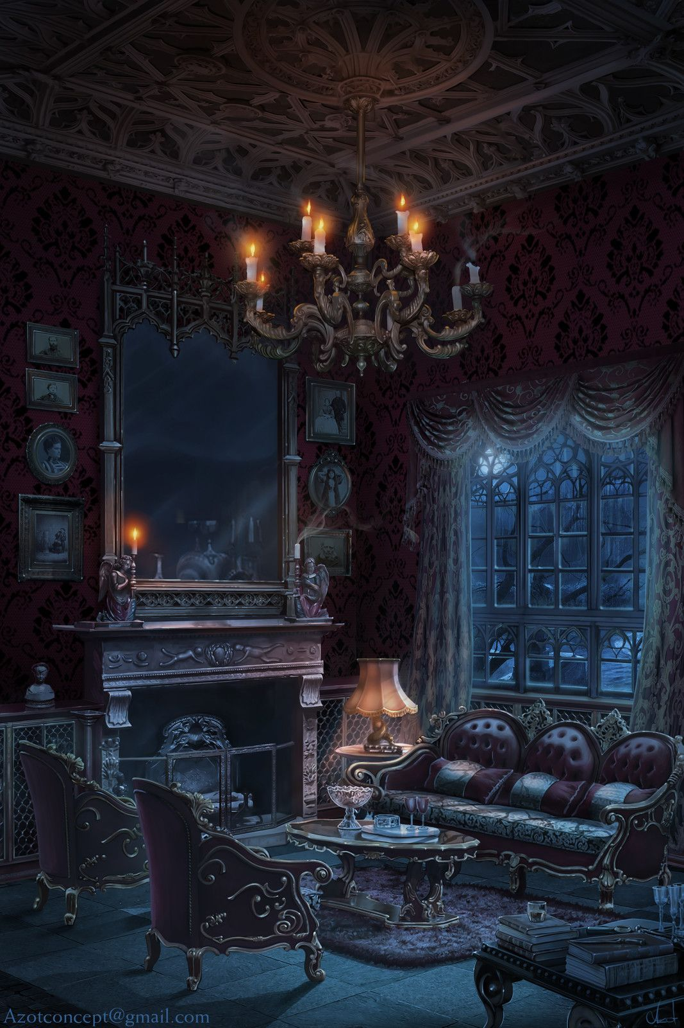
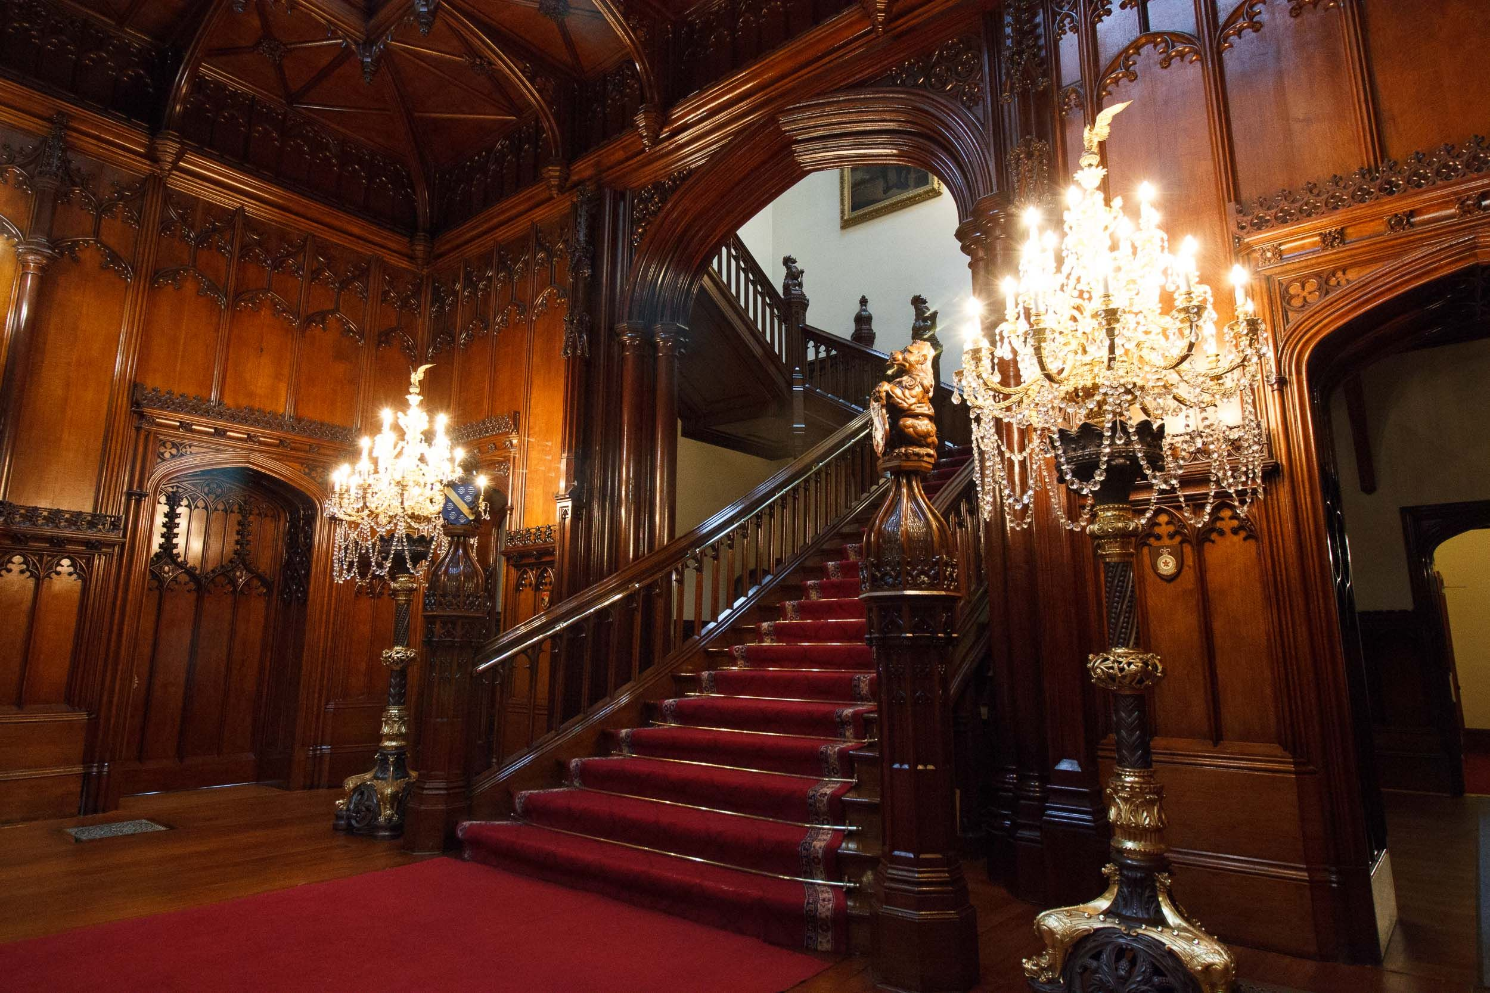
Şato içerisinde çizebileceğimiz eşya ve mobilyalar

Slide 17
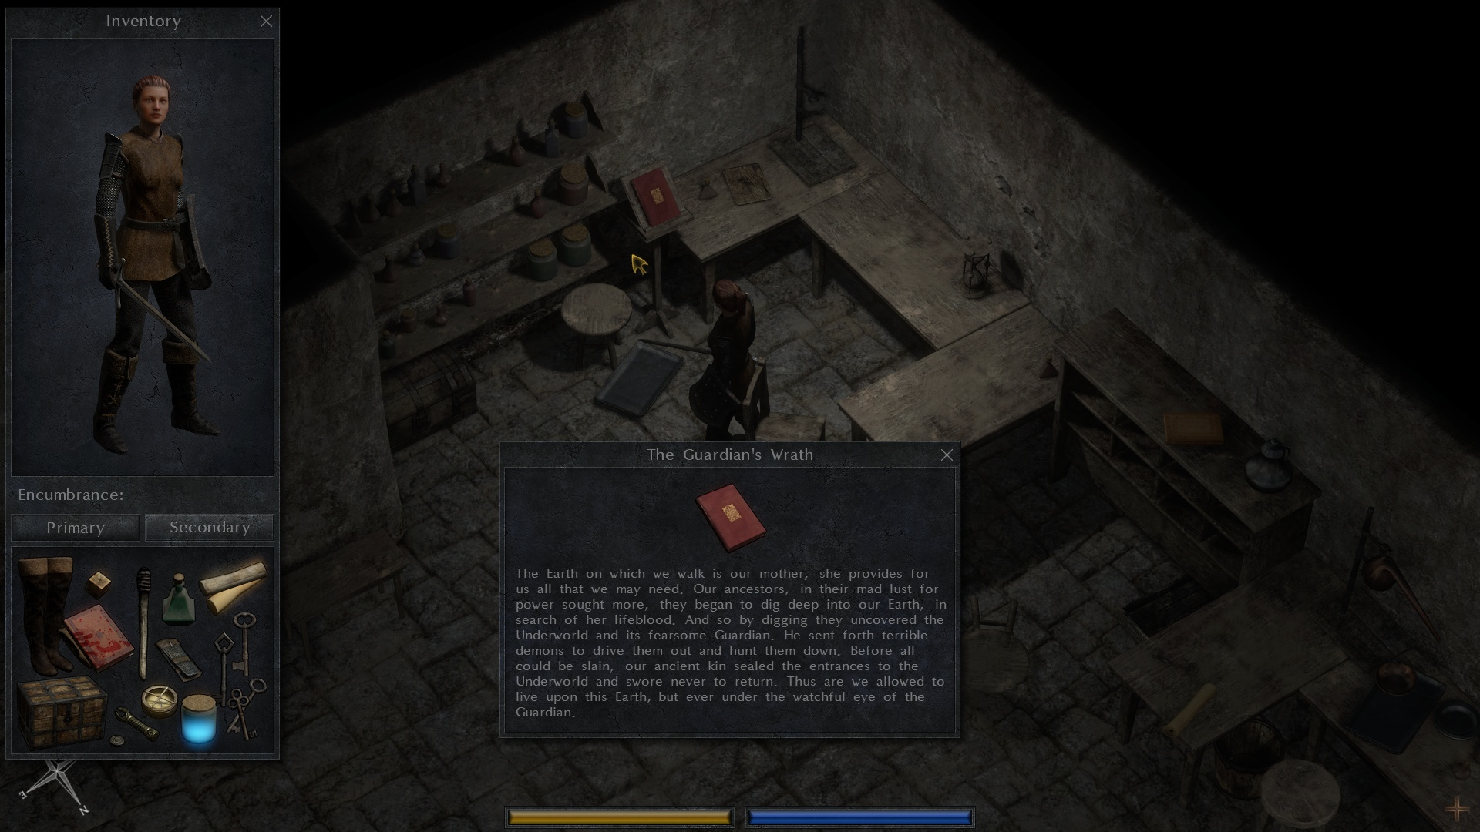
Dişçi: (+dişçi koltuğu)

